Slide 1
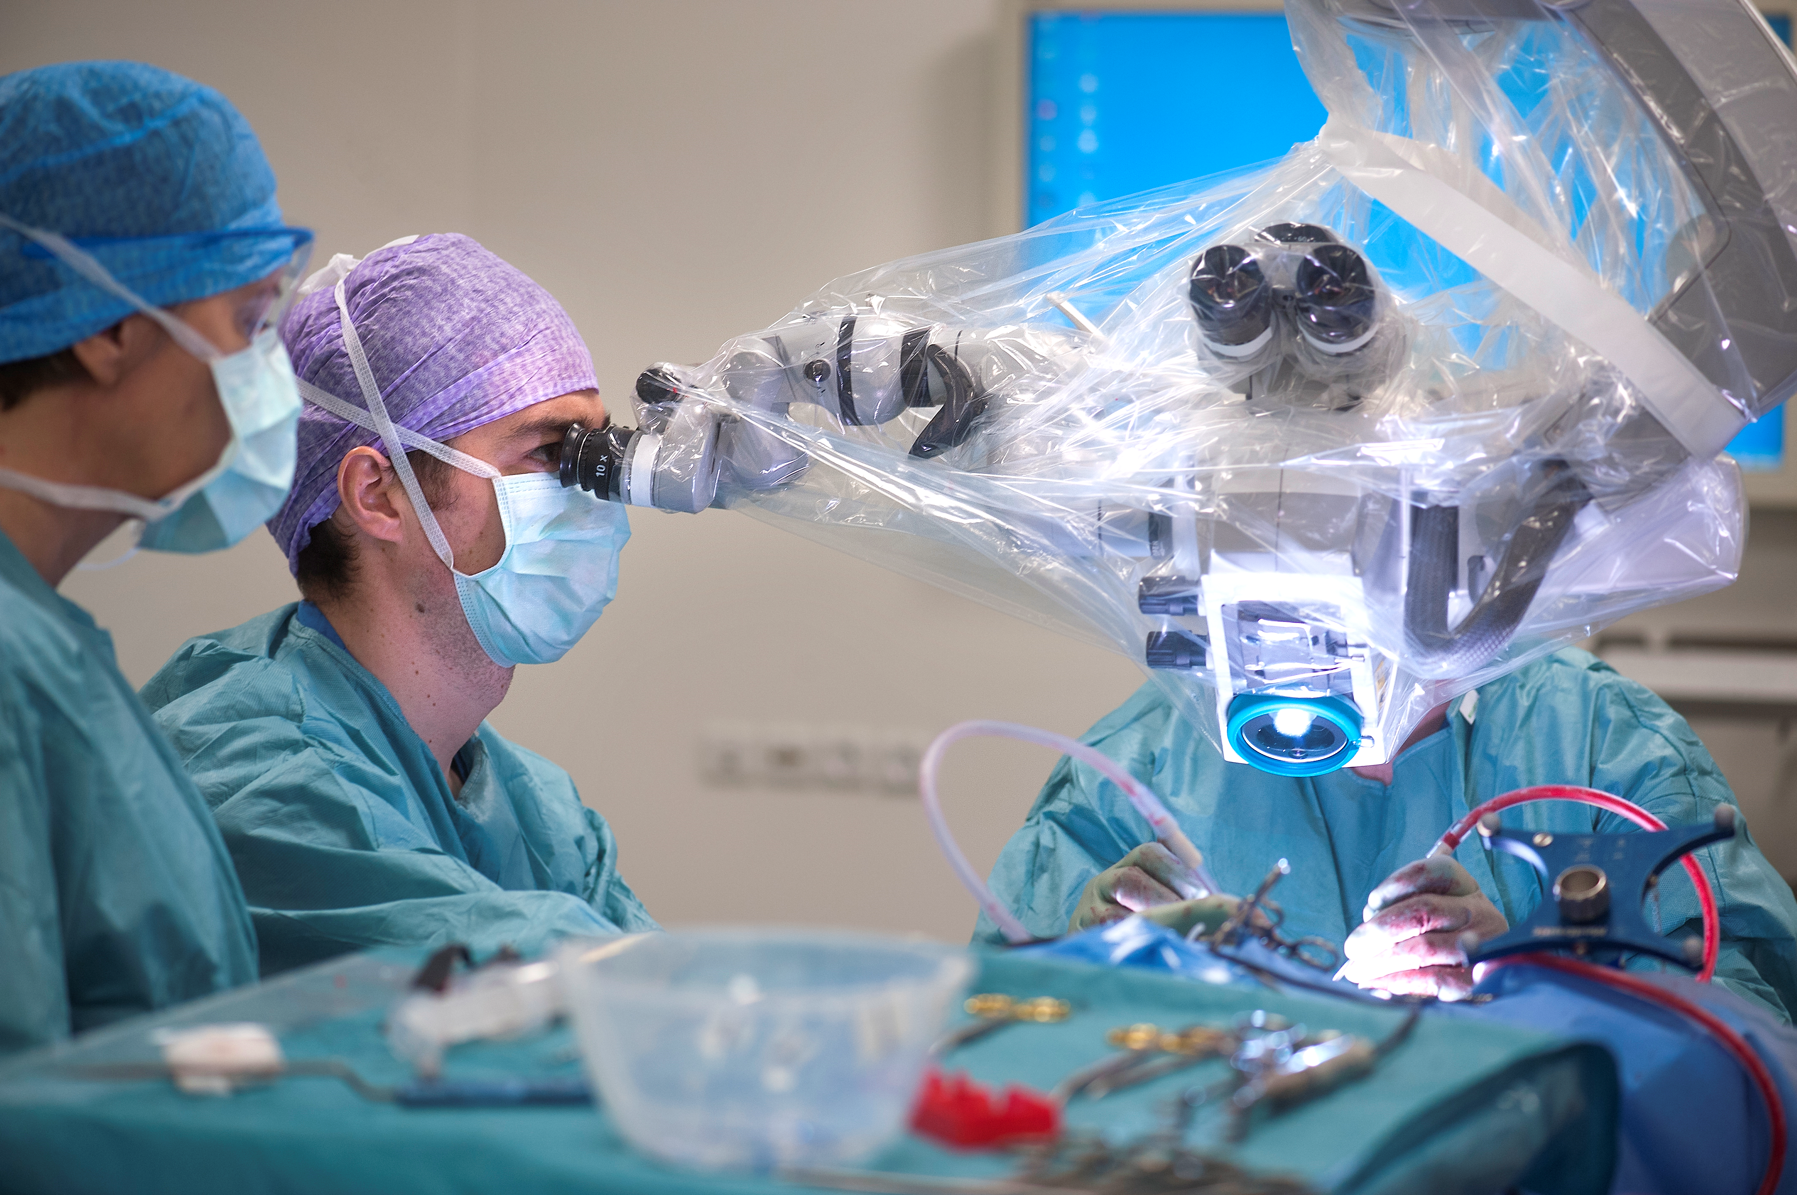
Strategi for grøn omstilling Fra sidevognprojekt til linjeorganisation. Hvordan implementeres DGNB og med hvilke udfordringer?
Region Syddanmark, Oktober 2023

Slide 2
Vi er
Marianne Mortensen, Teamleder for Grøn omstilling i Region Syddanmark,
Martin Mikkelsen, Projektleder, Teknisk afdeling Sygehus Lillebælt
Inger Kafton, Arkitekt og projektleder, Bygningsafdelingen i Region Syddanmark.
Vi har
90 minutter

Slide 3
Grøn omstilling - hvordan har vi organiseret klimaarbejdet i Region Syddanmark
Marianne Mortensen, Teamleder Grøn omstilling, Oktober 2023

Slide 4
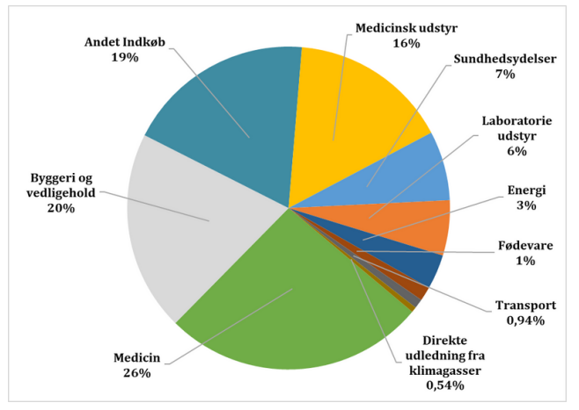
Vores Politiske Målsætning
At reducere den samlede udledning af klimagasser med mindst 35% i 2030 i forhold til 2020 (inklusiv scope 3 og inklusiv byggeri)
Udgangspunktet er i alt ca. 700 kton CO2 – ækv.

Slide 5
Vores udgangspunkt/Antagelser
Den grønne omstilling kræver fundamentale og helt gennemgribende forandringer i vores måde at tænke og drive sundhedsvæsenet på
Udnyttelse af den samlede ledelseskraft
Integration i normalsystemet - linjeorganisationen ( som med økonomi, kvalitet mm)
Manglende implementering af allerede eksisterende løsninger
Aktiv involvering af klinikken i udvikling af nye klimaløsninger
Notes:
At den grønne omstilling kræver fundamentale og helt gennemgribende forandringer i vores måde at tænke og drive sundhedsvæsenet på
At en omstilling derfor kun kan skal ske ved at den samlede ledelseskraft udnyttes (vi ønsker ingen ”stand-alone-projekter”)
At indsatserne derfor skal integreres i normalsystemet
At mange løsninger allerede eksisterer, men ikke implementeres på grund af manglende ledelseskraft ..
At klinikken skal involveres aktivt i udviklingen af nye klimaløsninger
At klinikken skal have stor valgfrihed i valg af klimavenlige løsninger

Slide 6
Styregruppen & det politiske niveau
Regionsrådet
Udvalget for byggeri, indkøb og grøn omstilling
Medlemmerne er
Direktøren for RSD
Samt direktørerne fra enhederne
Styregruppen for grøn omstilling

Slide 7
Center for grøn omstilling
Socialområdet
Josefine
Sygehuse
Thea
Psykiatri
Regions
huset
Christina
Bygnings
afdelingen
Syddansk Sundheds Innovation
Marianne
Thomas
(Mia)
Indkøbs
afdelingen
Regional
udvikling

Slide 8
Vores Lead
Vi har defineret en række indsatsområder.
Ansvaret for disse er fordelt på de forskellige enheder. Enheden har LEAD
De enkelte LEAD’s skal sikre:
Ledelsesmæssig fremdrift og forankring
Skalerbare projekter, der kan videreføres i hele regionen
Udbredelse af resultater og erfaringer i hele regionen.
Notes:
Den Grønne omstilling fletter ind i alle dele og går på tværs af driften.
Derfor er det afgørende, at enhederne bliver centrale aktører i den grønne omstilling, og derfor har vi fordelt en række hovedopgaver og indsatsområder på de forskellige enheder.
Den enhed, der har ansvaret for et given område, har således LEAD på opgaven (illustreret med den gule førertrøje).

Slide 9
Vores Leadområder
ESBJERG OG GRINDSTED SYGEHUSE –
Kliniske og patientrettede forbrugsvarer
Tekstiler.
SYGEHUS SØNDERJYLLAND
Affaldssortering og genanvendelse
OP og anæstesi.
ODENSE UNIVERSITETSHOSPITAL
Lægemidler
Laboratorieområdet.
SYGEHUS LILLEBÆLT
Elektronik
Minimering af spild gennem lagerstyring og produktflow,
Fødevarer.
SOCIALOMRÅDET
Fossilfri opvarmning.
PSYKIATRIEN
Effektiv fossilfri kørsel for vare- og personbiler
Notes:
I Region Syddanmark har vi formuleret 21 LEAD områder.
Mere konkret betyder det, at den enhed, der har den gule førertrøje har ansvaret og tager ejerskab for klimaindsatsen, herunder:
Kortlægger og analyserer eksisterende viden og resultater
Beskriver og gennemfører projekter med henblik på at de efterfølgende kan skaleres til øvrige enheder samt
Evt. opskalere allerede eksisterende indsatser
Oparbejder procedurer og rutiner der sikre at vi efterfølgende går fra projekt til drift
Evaluerer og formidler

Slide 10
Vores Leadområder
CENTER FOR GRØN OMSTILLING
Vedvarende energi & Cirkulærer råstoffer i byggeri, Miljøkrav/fossilfri byggeplads
Fossilfri kørsel for andre køretøjer end vare- og personbiler & Lade-infrastruktur,
Grønne krav i udbud, indkøbssystem,
Data og målemetoder, dataindsamling.
Notes:
I Region Syddanmark har vi formuleret 21 LEAD områder.
Mere konkret betyder det, at den enhed, der har den gule førertrøje har ansvaret og tager ejerskab for klimaindsatsen, herunder:
Kortlægger og analyserer eksisterende viden og resultater
Beskriver og gennemfører projekter med henblik på at de efterfølgende kan skaleres til øvrige enheder samt
Evt. opskalere allerede eksisterende indsatser
Oparbejder procedurer og rutiner der sikre at vi efterfølgende går fra projekt til drift
Evaluerer og formidler

Slide 11
Vores politiske delstrategier
Delstrategierne vil på sigt erstatte den eksisterende strategi for grøn omstilling
Klimaoptimeret energiforbrug
Bæredygtigt byggeri
Effektiv og elektrificeret kørsel
Kliniske forbrugsvarer samt øvrige varekøb
Lægemidler og farmaceutiske produkter, herunder anæstesigasser
Medicoteknik og IT
Indkøbspolitik
Principper og mål for bæredygtige fødevareindkøb og måltider

Slide 12
DELSTRATEGI
LEADOMRÅDE
Klimaoptimeret energiforbrug
Energi effektivisering
Vedvarende energi
Fossilfri opvarmning
Projekter
Effektiv og elektrificeret kørsel
Effektiv kørsel og elbiler
Andre el-køretøjer
Ladeinfrastruktur
Bæredygtigt byggeri
Fossilfri byggeplads
Cirkulære råstoffer
Lægemidler og farmaceutiske produkter
Lægemidler
OP og anæstesi
Medicoteknik og It
Elekronik
Kliniske og øvrige forbrugsvarer
Lab området
Kliniske og patientrettede forbrugsvarer
Tekstiler
Lagerstyring og produktflow

Slide 13
HOVEDOPGAVE
ØVRIGE LEADOMRÅDER
Bæredygtige fødevarer og måltider
Fødevarer måltider
Projekter
Affald
Affaldssortering
Data
Målemetoder
Indsamling af data
Indkøb
Krav i udbud
Indkøbssystem som grønt værktøj
Nye opgave
Nyt leadområde

Slide 14
Med andre ord ..
Leadområde
Leadområde
Leadområde
Leadområde
Leadområde
Projekter
Projekter
Projekter
Projekter
Projekter
Projekter
Projekter
Delstrategi
Delstrategi
Delstrategi
Delstrategi
Delstrategi

Slide 15
Vores Incitamenter og Styring
De enkelte sygehusenheder er ansvarlige for at opfylde deres andel af den samlede 35 procent målsætning.
Der gøres løbende status for de enkelte sygehuses indsatser og målopfyldelse på dialogmøder mellem koncerndirektionen og sygehuset

Slide 16
Understøttende Fokusområder
Koordinering på tværs af enhederne
Samarbejde med øvrige regioner og andre der arbejder med sammen dagsordener
At komme fra ”papir” til handling
Prioritering - datagrundlag
Konkurrence om ledelsesmæssige opmærksomhed på alle niveauer
Kultur, vaner, inerti ..
Afhængig af andre (byggebranchen, medicinalindustrien osv)

Slide 17
Lykkes det?
Engagerede kollegaer
og en befolkning, som vel forventer at det offentlige går foran i den grønne omstilling

Slide 18
Spørgsmål – bemærkninger
herfra til bæredygtigt byggeri
V. Martin og Inger

